Slide 1
Finansijski konglomerati - podsticaj ili pretnja razvoju tržišta osiguranja
dr Ana Slavković
Akademija tehničkih strukovnih studija
Beograd
aslavkovic@atssb.edu.rs

Slide 2
Definisanje…. Začeci....
Na inicijativu Bazelskog komiteta formirana je grupa regulatora banaka, hartija od vrednosti i osiguranja, 1993. g. sa ciljem da se pozabavi pitanjima koja se odnose na nadzor finansijskih konglomerata.
Dokument iz 1995. godine: “The supervision of financial conglomerates”, koji je BIS objavila u svojim “Publications”.
Termin Finansijski konglomerat: „svaka grupa kompanija, pod zajedničkom kontrolom, čije se isključive ili preovlađujuće aktivnosti sastoje od pružanja značajnih usluga u najmanje dva različita finansijska sektora (bankarstvo, hartije od vrednosti, osiguranje)“.

Slide 3

Oni uključuju više finansijskih institucija koje često regulišu različite agencije.
Spisak finansijskih konglomerata čiji je kontrolor u EU:
(informacije je objavio Združeni
Komitet evropskih nadzornih organa,
do 30. oktobra 2022)

Slide 4
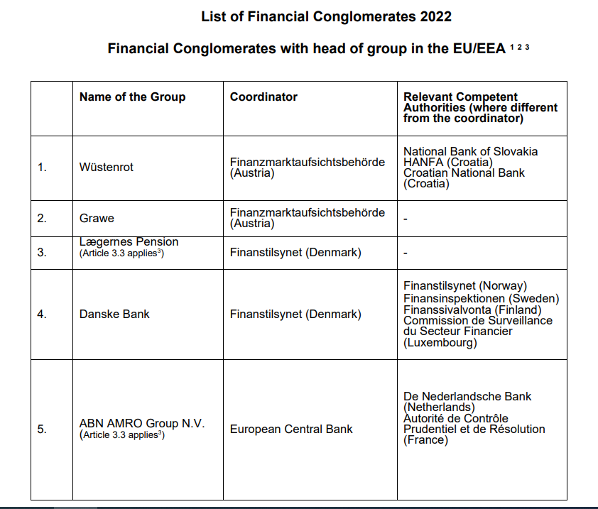
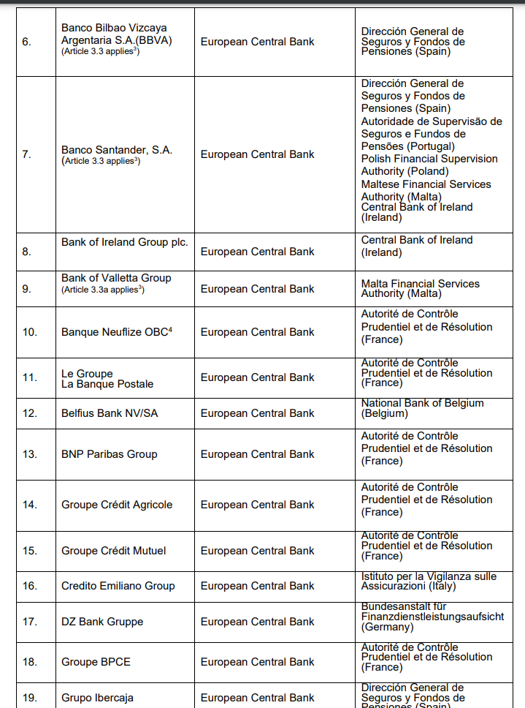
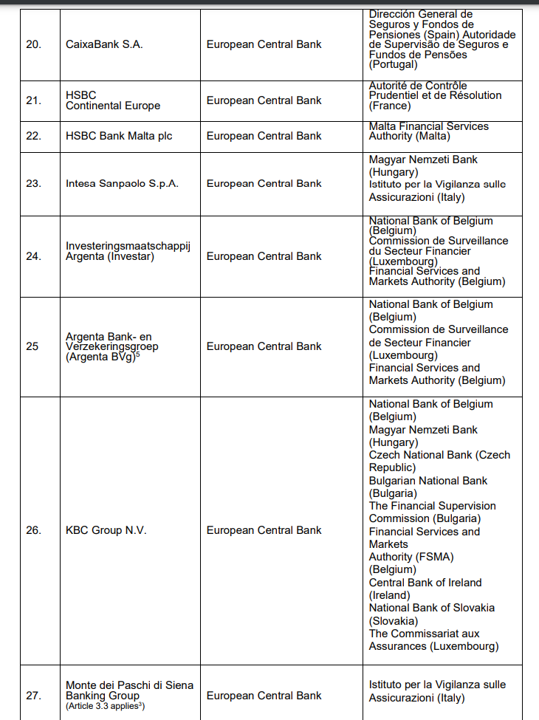
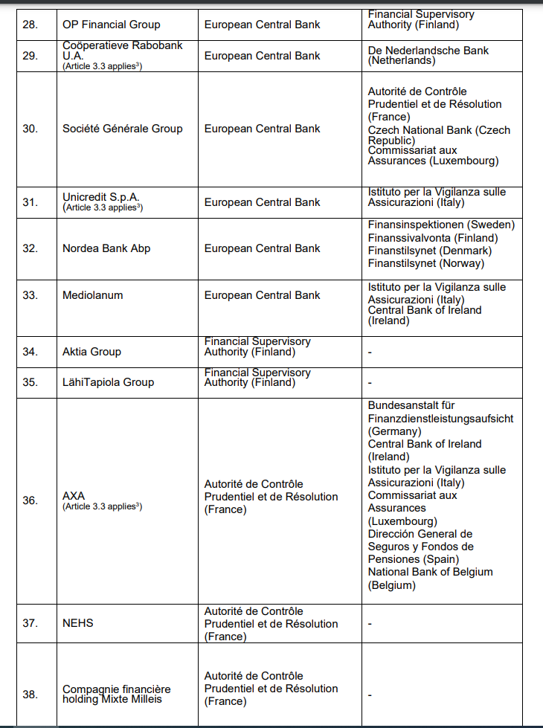
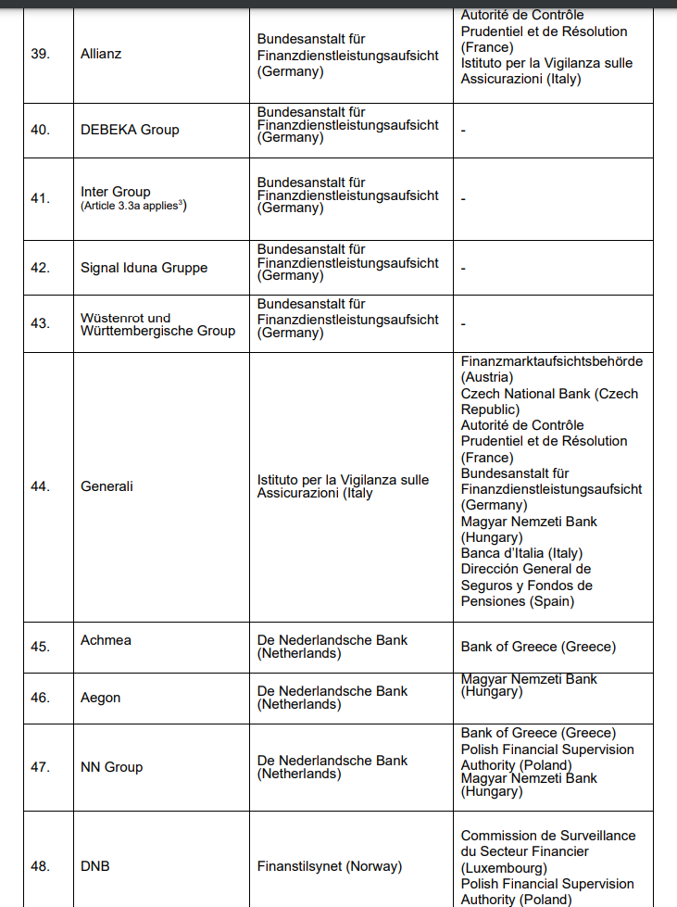
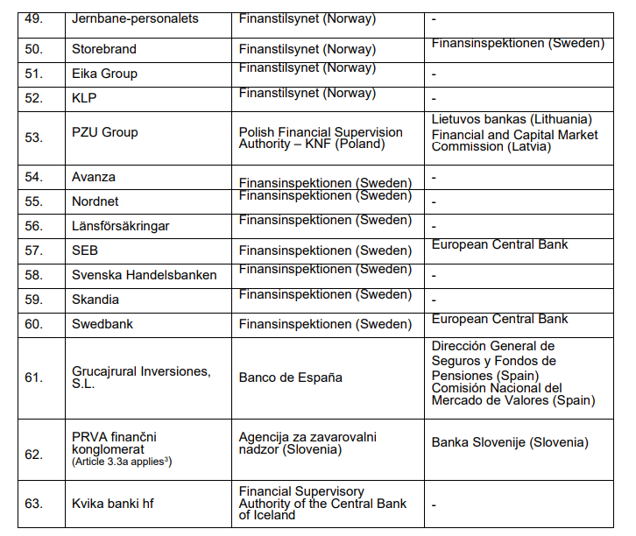

Slide 5
Generali je jedan od najvećih globalnih provajdera osiguranja i upravljača imovinom (global insurance & asset management), prisutan u preko 50 zemalja sveta, sa ukupnim prihodom od premija od 82,5 milijardi evra u 2023. godini.
Bavi se prvenstveno osiguranjem, ali i finansijskim savetovanjem, brokerstvom, bankarskim osiguranjem / bancassurance, bankarstvom, bankarskim poslovanjem sa stanovništvom uključujući elektronske kanale distribucije, penzionim fondovima, zadužbinama, „alternativnim proizvodima“... i svakom vrednosnom imovinom od interesa klijenta.

Slide 6
Različite institucije u finansijskom sektoru
različite ciljeve,
različite metodologije i
različito su regulisane.
Veliki diverzitet poslova u okviru jednog konglomerata nosi nove izazove.
Ovde se zapravo najveći izazovi nalaze na strani regulative i supervizije ovakvih kompanija.

Slide 7
U imovinu spada i kripto-imovina (crypto-assets), iako predstavlja iskorak iz tradicionalnog finansijskog sektora.
Japanska kompanija SBI je 2020. g. postala prvi finansijski konglomerat na svetu koji je otvorio desk kriptovaluta. Ovo je bio samo početak...
Ovogodišnji trendovi su otišli mnogo dalje.

Slide 8
Dominantne karakteristike strukture tržišta kripto-imovine:
provajderi usluga se često angažuju u širokom spektru funkcija.
pored svojih primarnih funkcija kao berze i posrednici, bave se i čuvanjem, posredovanjem, pozajmljivanjem, prikupljanjem depozita, kreiranjem tržišta, poravnanjima i kliringom, distribucijom i promocijom emisije kripto valuta.
sprovode vlasničko trgovanje ili dozvoljavaju vlasničko trgovanje na platformi od strane povezanih lica. Po vertikali integrišući više funkcija, rade kao finansijski konglomerati.
„konglomerati kripto-imovine“.
Konsolidacija unutar sektora kripto-imovine nakon „kripto zime“ će dovesti do daljih kombinacija usluga kripto-imovine u okviru istog pravnog lica ili grupe.

Slide 9
Najnoviji trend u poslovanju i ponudi finansijkih konglomerata:
Kvantni skok IoT kriptovaluta u ekonomiji, umrežavanju i upravljanju energijom

Slide 10
Fuzija kriptovaluta i Internet of Things / IoT dovodi do velikog povećanja bezbednosti i povezanosti ekonomije i tehnološkog napretka.
Naročito se velika implementacija IoT očekuje u poslovanju finansijskih konglomerata.
Ovo čini kvantni skok u celokupnom upravljanju finansijama, umrežavanju i energetskoj efikasnosti.

Slide 11
Za kripto rudarenje je potrebna ogromna procesorska snaga.
Cela rudarska industrija troši približno 12 EJ (eksa džula) godišnje – 12x10¹⁸ džula, što je 3,5% ukupne globalne potrošnje energije.
Procenjuje se da samo bitkoin troši 127 teravat-sati (TVh) godišnje, što je više nego cele zemlje, npr. Norveška.
Samo 137 američkih kripto rudara koristi 2,3% ukupne američke energije godišnje.

Slide 12
Internet stvari (IoT) je napredna tehnologija fizičkih objekata sa ugrađenim softverom, senzorima, aktuatorima i drugim tehnologijama, koja obezbeđuje snažnu vezu i razmenu podataka između različitih uređaja i sistema.
Ona se može integrisati sa kripto valutama za kripto rudarenje.
Zatim, procesorska snaga za rudarenje može biti disperzovana između različitih uređaja u dobro povezanoj IoT mreži.

Slide 13
Prema nedavnim ažuriranjima, IBM: 15.000 IoT uređaja može biti povezano za rudarenje hiljada usd nedeljno kriptovaluta.
Što je više IoT uređaja povezano, potencijal za rudarenje nastavlja da raste.
IoT korisnici dozvoljavaju da se procesorska snaga njihovih uređaja koristi za rudarenje.
Npr, Helium Miner nudi ljudima procenat valute koju iskopaju ako puste svoje aplikacije za rudarenje da rade u pozadini IoT uređaja.

Slide 14
Veći broj IoT uređaja predstavlja plodno tlo za kripto rudarenje.
IoT uređaji se lako integrišu sa bankovnim računima za plaćanja.
IoT uređaji sami mogu da obavljaju kupovine i da plaćaju.
Kada se IoT integriše sa kriptovalutom, bezbednost kriptovalute čini kupovinu i prodaju putem interneta stvari koherentnom i bezbednom.
Za razliku od normalnih bankovnih računa, kripto nalozi mogu da obezbede visoke standarde šifrovanja.

Slide 15
Primene integrisanog IoT tj. interneta stvari su veoma široke.
Transformacija tradicionalnih finansijskih konglomerata u finansijski ekosistem - kao odgovor finansijskih tržišta na rapidni razvoj tehnologije i promenjenih potreba korisnika.

Slide 16
Da li nam blokčejn i AI budućnost donose male biznise i velike konglomerate?
Osiguranje?
HVALA!

